Slide 1


专业学位硕士研究生学位论文毕业答辩
水下无线光通信捕跟瞄(APT)系统的研究与实现
学 院：信息与通信工程
专 业：电子与通信工程
姓 名：郑祖想
学 号：31809064
指导教师：殷洪玺 教授

Slide 2

目录
1.
研究背景及意义
2.
主要研究内容
光斑目标检测算法研究
光斑目标跟踪算法研究
闭环控制验证系统
APT验证系统搭建与测试
3.
总结与展望
2

Slide 3
目录
1.
研究背景及意义
2.
主要研究内容
光斑目标检测算法研究
光斑目标跟踪算法研究
闭环控制验证系统
APT验证系统搭建与测试
3.
总结与展望
3

Slide 4
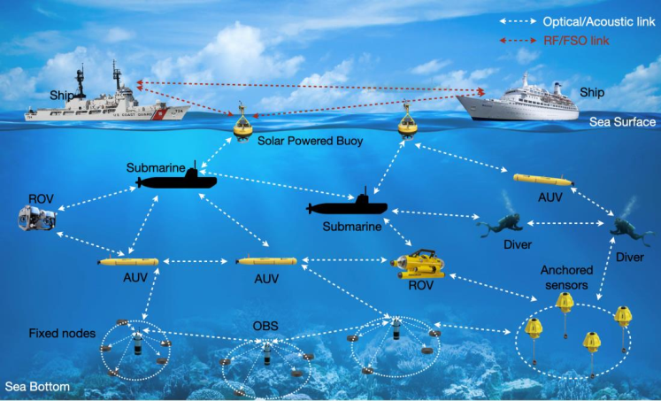
1. 研究背景及意义
地球的表面积约 70%被海洋所覆盖，但人类只对其不到 10%进行了探索。水下环境监测、资源开发、航行器间通信、水下目标的发现等，关键是水下通信技术，而水下无线通信是其重要分支。目前主要水下通信方式有：
水声通信
电磁波通信
目前发展得最成熟的水下通信方式、应用较多。
传输速率低、时延较大、带宽较低、易受干扰。
通信系统的体积大，成本高，功耗大、信息安全难以保证。
高频段损耗较大。
低频段带宽较窄、通信容量小、实时性差。
水下无线光通信
通信容量大、传输速率高、实时双向通信。
保密性高、设备体积小，易于组网。
收发系统需要对准、信道性能受水质影响大。
图1.1 水下无线光通信网络
4

Slide 5
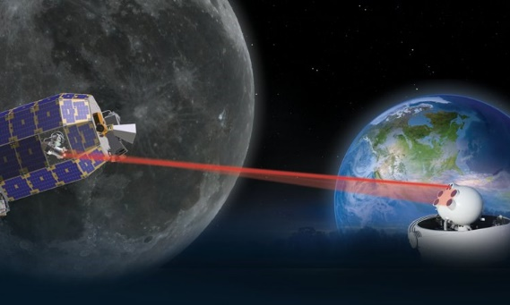
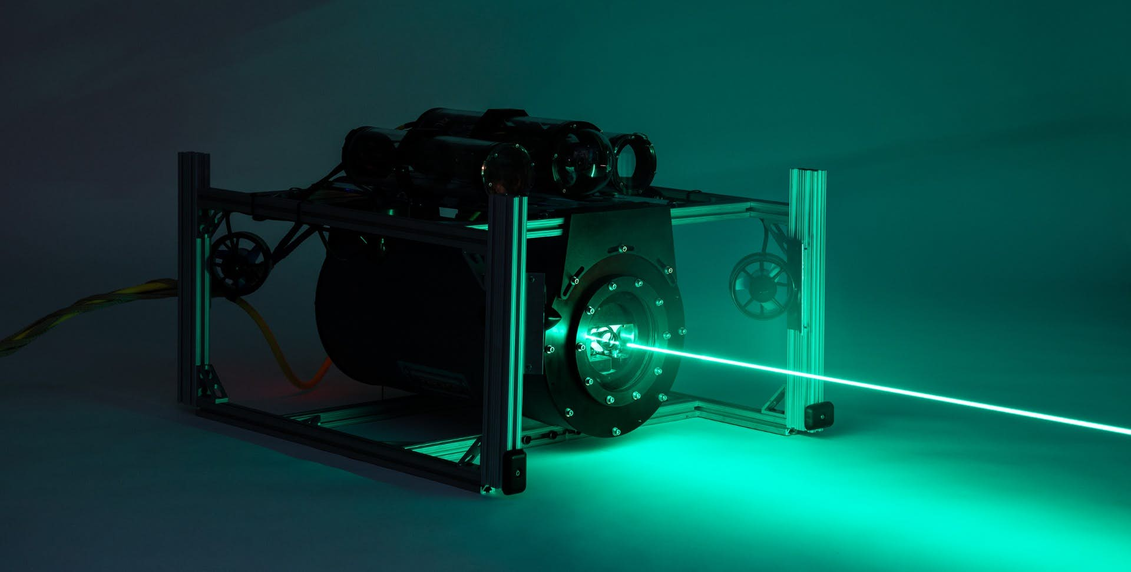
1. 研究背景及意义
水下光通信需要收发系统对准。采用激光器LD作为光源的水下光通信，带宽大、速率高、传输距离远，但与LED相比，发散角小、光束很窄，对系统对准的要求更高。水下动态环境易使光束偏离接收机的接收孔径，使通信质量变差、甚至造成链路中断。水下激光信号的捕获、瞄准和跟踪(Acquisition, Pointing, Tracking, APT)是实现高质量通信的保障，其研究与实现具有重要的实用意义。
激光通信捕获、瞄准、跟踪 (APT)系统
应用在星间、星地和舰载等大型激光通信系统。APT控制系统结构过于复杂且体积大，成本高，很难直接应用于水下激光的跟踪通信。
需要设计出成本低、体积小、可应用于水下激光通信的APT系统。
图1.2 星地激光通信
图1.3 水下激光通信
5

Slide 6
目录
1.
研究背景及意义
2.
主要研究内容
光斑目标检测算法研究
光斑目标跟踪算法研究
闭环控制验证系统
APT验证系统搭建与测试
3.
总结与展望
6

Slide 7
2. 主要研究内容
APT系统总体结构
二自由度旋转云台
控制模块
稳定控制模块
目标检测模块
目标跟踪模块
控制算法处理模块
(3)
(2)
(6)
(1)
(5)
(4)
图2.1 水下激光APT系统结构框图
7

Slide 8
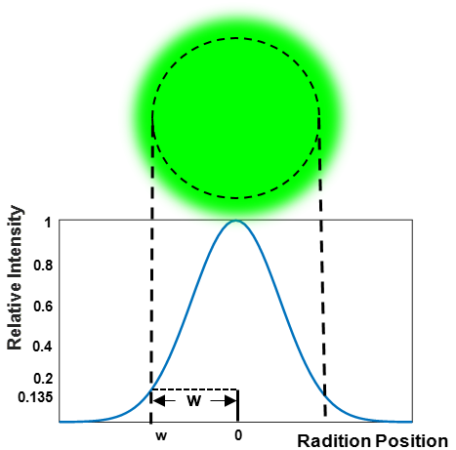
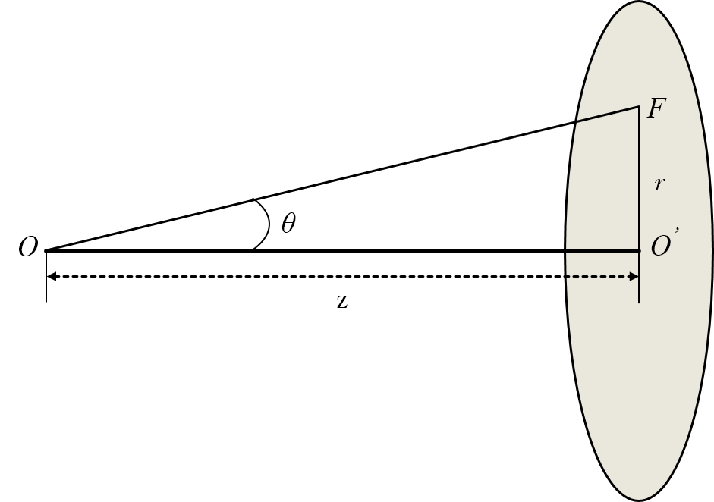
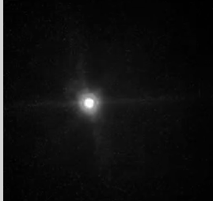
2. 主要研究内容
2.1 光斑目标检测算法研究
水下光斑模型
与真空相比，激光在水中传输会出现损耗，在浑浊的水中存在更严重的吸收和散射，导致通信距离变短。
激光光强为：
I₀ ：光束中心的峰值辐照度 r : 径向距离
w(z) ：模场半径 P：激光束的总功率
z ：光源到截面的距离
激光光斑分布函数为：
图2.2 高斯光束远场分布
图2.3 高斯光斑分布
图2.4 光斑灰度图像
高斯光斑中心的光强最强，然后由里向外光强逐渐变弱。
8
Notes:
I₀为光束中心的峰值辐照度(irradiance)，r为离中心的径向距离，w(z)为光斑辐照度下降到最大值的1/e²时的半径(即模场半径)，P为激光束的总功率，z为激光束从波前平坦的平面传播的距离，即为光源到截面的距离。

Slide 9
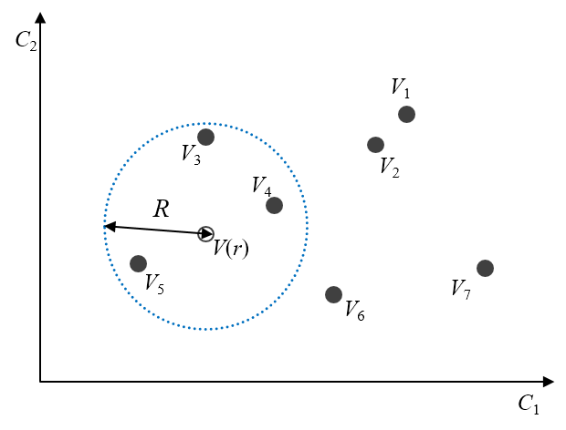
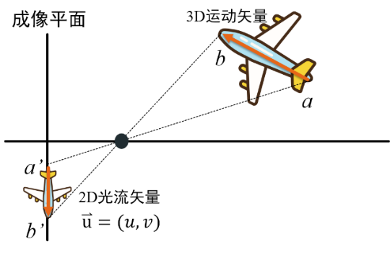
2. 主要研究内容
2.1 光斑目标检测算法研究
常见的运动目标检测算法：
帧差法 从图片序列中读取连续的两帧图像，然后逐像素作差，得到差分图像后判断该图像上各位置的像素点是否属于目标。
GMM背景消除法 利用混合高斯模型为图像建立初始化背景模型，然后判别前景和背景，并更新背景模型。
ViBe算法 基于样本随机聚类的算法，可以实现快速的背景提取。它采用随机选择策略和邻域信息传播机制，实现背景建模和更新
图2.5 ViBe算法原理
光流法 物体的运动被表述为带有灰度的像素点在平面上运动，产生二维的光流场，它反映了图像像素点灰度的变化趋势，包含了运动的矢量信息。
图2.6 光流法原理
9

Slide 10
2. 主要研究内容
2.1 光斑目标检测算法研究
相关算子及形态学滤波
(1) Canny边缘检测
(2) 霍夫圆检测
通过梯度方向导数求卷积的方法来进行
通过构造三维计数器，根据帧的宽高和给定的检测圆半径范围，计算出检测圆的圆心范围
(3) 形态学滤波
腐蚀、膨胀、开运算、闭运算、顶帽运算、底帽运算等
图2.7 Canny边缘检测
基于水下光斑的目标检测算法实现
图2.8 光斑目标检测实现流程
10

Slide 11
2. 主要研究内容
2.1 光斑目标检测算法研究
基于水下光斑的目标检测算法实现
实验环境：基于OpenCV框架，Visual Studio2015，C++编程实现
几种算法在光环境1、2、3下的实验结果 (从左到右为环境1：背景光弱，光功率小；环境2：背景光强，光功率大；环境1：背景光弱，光功率大)
三帧差法
GMM
ViBe
LK光流法
图2.9 几种算法在光环境1、2、3下的实验结果
11

Slide 12
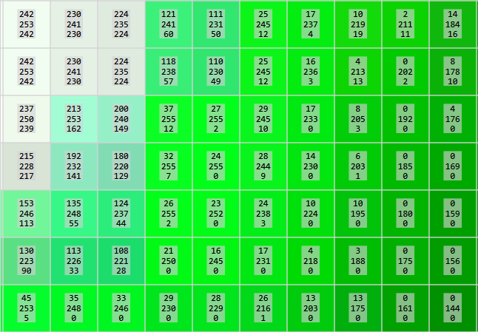
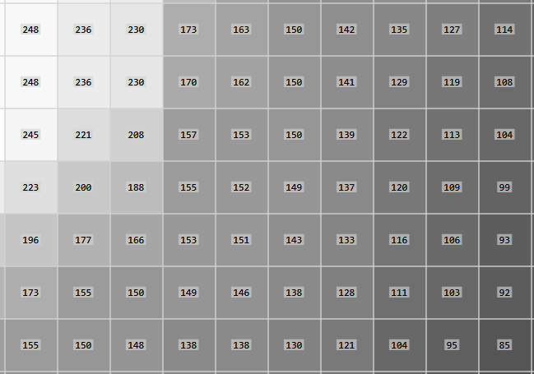
2. 主要研究内容
2.1 光斑目标检测算法研究
基于水下光斑的LK光流改进算法
图2.10 高斯光斑图像的像素值分布
1. 原始LK光流法经过背景阈值筛选特征点。
2. 中心迭代搜索。将特征点加权平均位置(x₀, y₀)作为光斑中心的起始迭代位置。比较中心像素值与邻域四个方向的像素值，每次都将最大值作为新的中心位置，直至迭代完成。最后得到的中心坐标更接近中心的真实值。
图2.11 改进的LK光流法流程图
12

Slide 13
2. 主要研究内容
2.1 光斑目标检测算法研究
中心位置误差(CLE)：计算跟踪位置(x_{i}, y_{i})与真实位置(ground-truth)之间的欧式距离。
环境1
环境2
环境3
图2.12 改进的LK光流法结果前后对比
图2.13 光环境1中几种算法的CLE
13

Slide 14
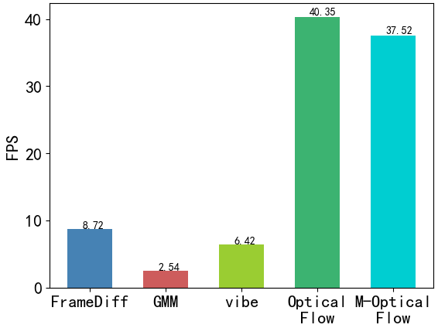
2. 主要研究内容
2.1 光斑目标检测算法研究
图2.14 光环境2中几种算法的CLE
图2.15 光环境3中几种算法的CLE
图2.16 几种算法帧率比较
14

Slide 15
目录
1.
研究背景及意义
2.
主要研究内容
光斑目标检测算法研究
光斑目标跟踪算法研究
闭环控制验证系统
APT验证系统搭建与测试
3.
总结与展望
15

Slide 16
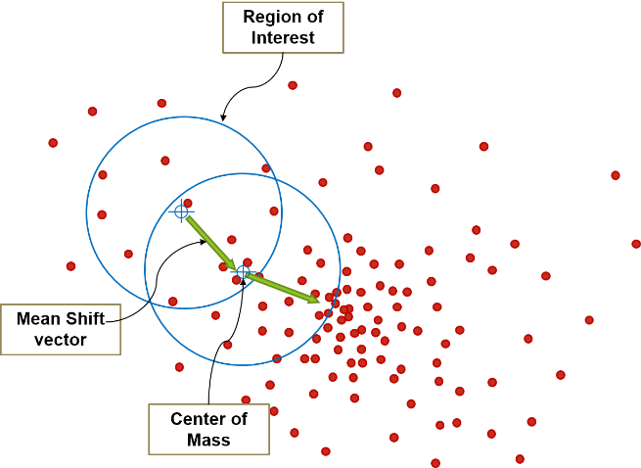
2. 主要研究内容
2.2 光斑目标跟踪算法研究
Mean Shift算法的基本原理
生成类方法 (generative model，GM)
判别类方法 (discriminative model，DM)
相关滤波类方法 (Correlation Filters)
深度学习类方法 (Deep ConvNet based)
跟踪算法模型分类
Mean Shift 算法属于单目标、核跟踪、基于区域的生成类方法。基于无参密度估计，广泛应用在目标跟踪、聚类分析、图像滤波及图像分割领域。
引入具有加权和平滑数据作用的核函数。
非负性
偶函数
积分为1
轮廓函数
核函数需满足：
图2.17 Mean Shift算法基本原理图
概率密度函数的估计值本质上就是以各个数据采样点为中心的核函数的平均值。
变形后得到：
正常数系数
Mean Shift向量
16
Notes:
1. 生成类 在当前帧对目标区域建模，寻找下一帧最相似区域。代表算法有Mean Shift、 Kalman滤波、粒子滤波等。
2.判别类图像特征+机器学习的方法。是一种条件概率模型，当前帧为正样本，背景区域为负样本，训练分类器，下一帧用分类器找最优区域。
3.相关滤波设计一个滤波模板，作用在跟踪目标上时，得到的响应最大，最大响应值的位置即为目标的位置.
4.深度学习类将图像分层，采集样本，利用神经网络进行训练和更新。常和滤波类算法结合使用。

Slide 17
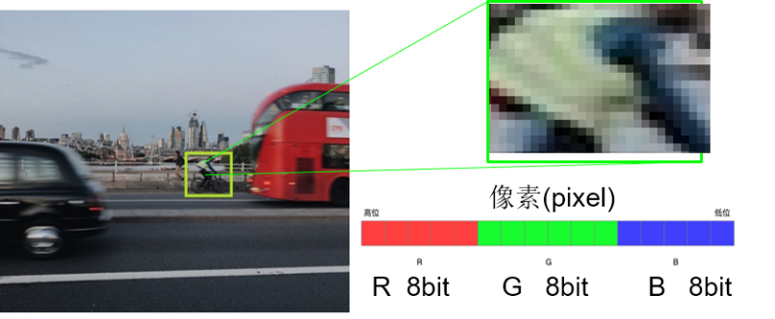
2. 主要研究内容
2.2 光斑目标跟踪算法研究
Mean Shift算法在目标跟踪上的应用
Mean Shift向量即为以核函数为权重系数的加权平均值与x的差。向量的方向与密度梯度的方向相同，即总是指向密度梯度变化最快的方向。
采用伊潘切涅科夫轮廓函数：
在图像平面选定区域(ROI)的中心建立PDF模型，即核颜色直方图。将一个通道的每32个值划分为一个bin，直方图有512个刻度。越靠近核中心，概率越大。
图2.18 图像像素值构成
目标模型：
候选模型：
相似性度量，得Bhattacharyya系数：
其中权值：
海灵格(Hellinger)距离(巴氏距离)dy：
下一个候选位置：
通过不断迭代，找到最相似的区域。
17

Slide 18
2. 主要研究内容
2.2 光斑目标跟踪算法研究
ASMS(自适应尺度Mean Shift算法)
将核函数的带宽h变成了一个变量而不是之前的常量，并根据背景比率权重(BRW)自适应地调整带宽。BRW表示为：
w_{i}替换为：
MS向量为：
并引入后向尺度一致性检验和正则化项使抑制尺度的剧烈变化和尺度模糊问题，以及尺度无限制的扩大。
18

Slide 19
2. 主要研究内容
2.2 光斑目标跟踪算法研究
光斑目标跟踪的特点与难点
表2.1 光斑目标跟踪的难点
(a) 外观变化 | (b) 背景相似性干扰 | (c) 快速运动 | (d) 运动模糊 | (e) 光照变化
√ | NA | √ | NA | √
(f) 遮挡 | (g) 尺度变化 | (h) 出视野 | (i) 平面内旋转 | (j) 平面外旋转
√ | √ | √ | NA | NA
(a) 和 (c) (e)
(f) (g) (h)
图2.19 实验中CCD相机拍摄的水下通信光斑目标跟踪的情况举例
19

Slide 20
2. 主要研究内容
2.2 光斑目标跟踪算法研究
Kalman滤波原理
卡尔曼滤波算法介绍(最佳线性滤波器)
(1) 状态预测方程:
时间(预测)更新
(2) 预测误差方差阵:
(3) 更新修正矩阵(卡尔曼增益):
(4) 状态更新方程:
测量更新
(5) 估计误差方差阵:
状态与预测误差的初始估计
时间(预测)更新
方程(1), (2), (3)
观测更新
方程(4), (5)
图2.20 Kalman滤波器模型
20

Slide 21
2. 主要研究内容
2.2 光斑目标跟踪算法研究
水下光斑运动的Kalman滤波建模
x和y方向的位置和运动速度作为状态属性
状态向量
观测向量
运动模型假设是线性、随机的，建立随机匀速模型，即加速度a为高斯白噪声。
满足运动方程：
状态方程
观测方程
由方差性质求得过程误差协方差矩阵Q和测量噪声协方差矩阵R
21

Slide 22
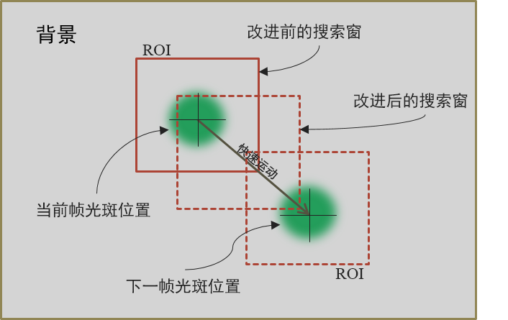
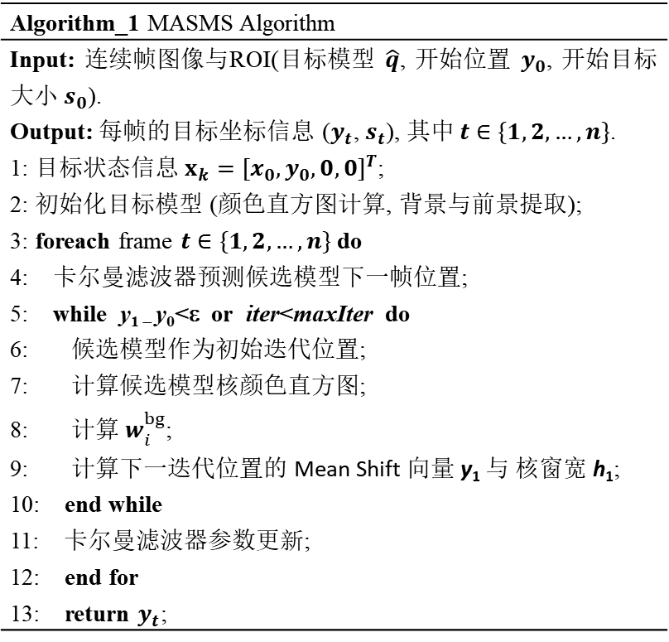
2. 主要研究内容
2.2 光斑目标跟踪算法研究
改进的ASMS目标跟踪算法
MASMS算法伪代码
Algorithm_1 MASMS Algorithm
Input: 连续帧图像与ROI(目标模型 $\hat{q}$, 开始位置 $y_{0}$, 开始目标大小 $s_{0}$). Output: 每帧的目标坐标信息 ($y_{t}$, $s_{t}$), 其中 $t∈\{1,2,…,n\}$.
1: 目标状态信息 $x_{k}={[x_{0},y_{0},0,0]}^{T}$;
2: 初始化目标模型 (颜色直方图计算, 背景与前景提取);
3: foreach frame $t∈\{1,2,…,n\}$ do
4: 卡尔曼滤波器预测候选模型下一帧位置;
5: while y₁ ₋ y₀<ε or iter<maxIter do
6: 候选模型作为初始迭代位置;
7: 计算候选模型核颜色直方图;
8: 计算 $w_{i}^{bg}$;
9: 计算下一迭代位置的 Mean Shift 向量 y₁ 与 核窗宽 h₁;
10: end while
11: 卡尔曼滤波器参数更新;
12: end for 13: return $y_{t}$;
图2.21 光斑快速移动跟踪示意图
Kalman滤波模型预测目标下一时刻可能出现的位置，将其作为起始迭代位置。MASMS算法不断迭代，并更新Kalman滤波器参数。
22

Slide 23
2. 主要研究内容
2.2 光斑目标跟踪算法研究
图2.22 ASMS(上)与MASMS(下)跟踪效果对比
目标跟踪算法的性能比较
1. 中心位置误差(CLE)
2. 准确率 通过计算距离误差小于给定阈值时视频帧所占的百分比确定。
3. 成功率 设定每20帧一组，若重叠率S大于阈值t₀ ，判定为成功，否则为失败。
r_{t}：目标跟踪框
r₀：真实的目标框
4. 帧率 算法每秒处理的视频帧数，单位FPS。
在多种背景光环境下测试1000多张视频帧图像
23

Slide 24
2. 主要研究内容
2.2 光斑目标跟踪算法研究
图2.23 不同算法帧率的比较
图2.24 不同算法的中心位置误差(CLE)随帧序号变化的比较
图2.25 不同算法的CLE小于阈值的帧数占总帧数的百分比随像素阈值数的变化
图2.26 MASMS与常见的几种算法目标光斑跟踪成功率的比较
24

Slide 25
目录
1.
研究背景及意义
2.
主要研究内容
光斑目标检测算法研究
光斑目标跟踪算法研究
闭环控制验证系统
APT验证系统搭建与测试
3.
总结与展望
25

Slide 26
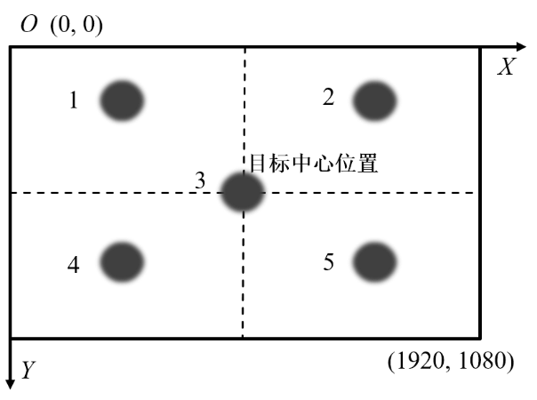
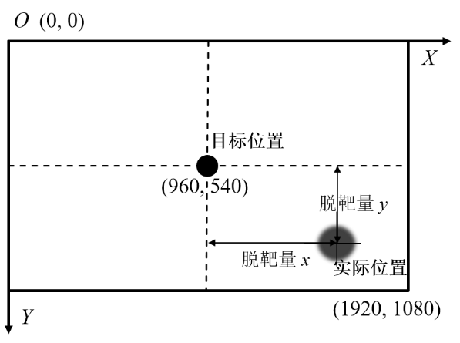
2. 主要研究内容
2.3 闭环控制验证系统
云台控制原理
图2.27 实际光斑可能位置示意图
图2.28 四象限跟踪示意图
表2.2 四象限跟踪原理
光斑位置 | 脱靶量 | 水平转动 | 俯仰转动
位置1 | e_{x} > 0，e_{y} > 0 | 向左 | 向上
位置2 | e_{x} < 0，e_{y} > 0 | 向右 | 向上
位置3 | e_{x} = 0，e_{y} = 0 | 静止 | 静止
位置4 | e_{x} > 0，e_{y} < 0 | 向左 | 向下
位置5 | e_{x} < 0，e_{y} < 0 | 向右 | 向下
脱靶量为中心位置(目标位置)减去实际值：
26

Slide 27
2. 主要研究内容
2.3 闭环控制验证系统
二自由度旋转云台又称为PTZ(Pan, Tilt, Zoom)，内置了Pelco-D控制协议，可通过RS485总线进行控制。
表2.3 Pelco-D协议指令形式
Byte1 | Byte2 | Byte3 | Byte4 | Byte5 | Byte6 | Byte7
同步字节 | 逻辑地址 | 命令1 | 命令2 | 数据1 | 数据2 | 校验和
表2.4 常用的Pelco-D指令
功能 | Byte1 | Byte2 | Byte3 | Byte4 | Byte5 | Byte6 | Byte7
Up | 0xFF | 0x01 | 0x00 | 0x08 | 0x00 | 0x3F | 0x48
Down | 0xFF | 0x01 | 0x00 | 0x10 | 0x00 | 0x3F | 0x50
Left | 0xFF | 0x01 | 0x00 | 0x04 | 0x3F | 0x00 | 0x44
Right | 0xFF | 0x01 | 0x00 | 0x02 | 0x3F | 0x00 | 0x42
Stop | 0xFF | 0x01 | 0x00 | 0x00 | 0x00 | 0x00 | 0x01
...... |  |  |  |  |  |  | ......
Set Preset | 0xFF | 0x01 | 0x00 | 0x03 | 0x00 | Preset ID | Checksum
Clear Preset | 0xFF | 0x01 | 0x00 | 0x05 | 0x00 | Preset ID | Checksum
27

Slide 28
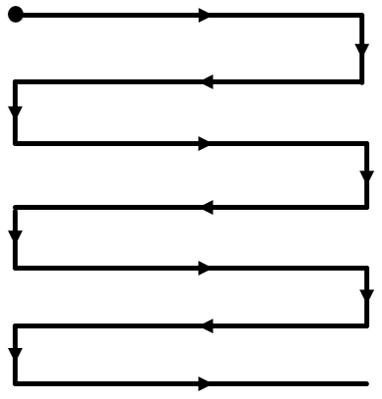
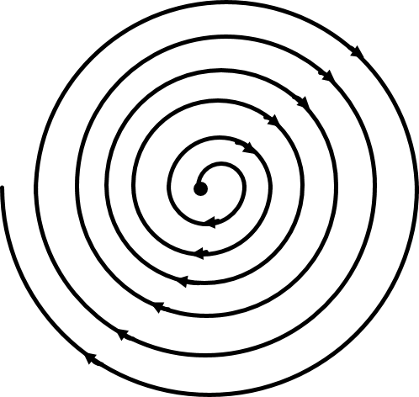
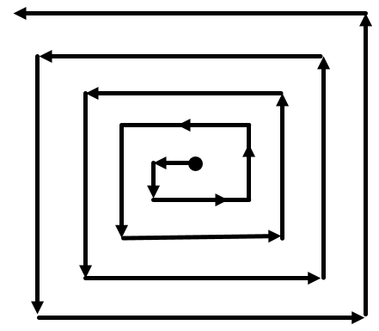
2. 主要研究内容
2.3 闭环控制验证系统
捕获扫描算法
矩形螺旋扫描可兼顾逐行线型扫描和阿基米德螺旋扫描的优点。易于实现；从中心开始扫描其捕获概率高，覆盖均匀。
(a) 逐行线型扫描
(b) 阿基米德螺旋扫描
(c) 矩形螺旋扫描
图2.29 几种扫描方式示意图
图2.30 矩形螺旋扫描流程图
28

Slide 29
2. 主要研究内容
2.3 闭环控制验证系统
PID控制算法
PID控制器计算检测数据与基准参考值的差值，用比例(Proportional)、积分(Integral)、微分(Derivative)三个单元来计算输出值，从而使系统准确快速地达到基准值，且保持稳定。
图2.31 PID控制原理图
一般为离散形式：
为方便实现，且减少计算量，采用增量式PID算法：
图2.32 PID实现流程图
29

Slide 30
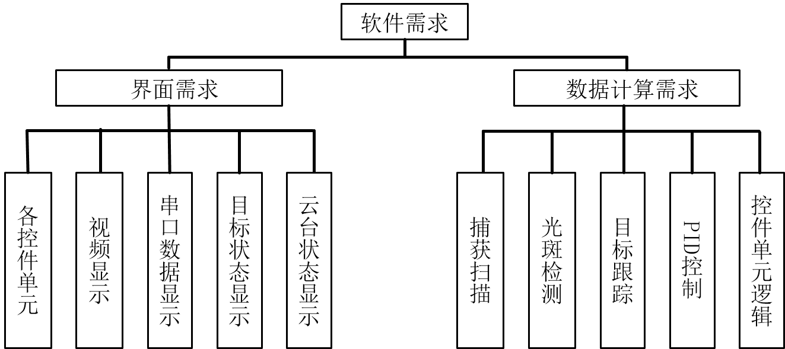
2. 主要研究内容
2.3 闭环控制验证系统
上位机软件界面设计
基于开源框架Qt，C++编程实现。可将检测与跟踪算法整合进上位机中，基于信号槽机制，利用多线程和串口编程和控制电路进行通信。
图2.33软件需求结构图
图2.34 软件结构框图
30

Slide 31
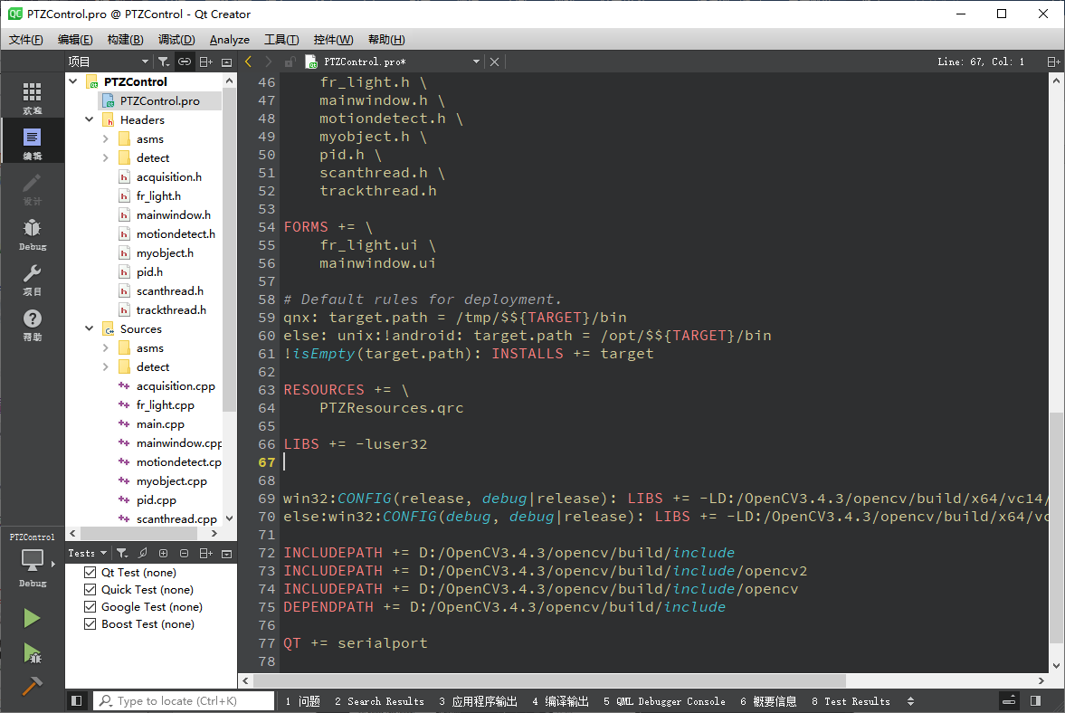
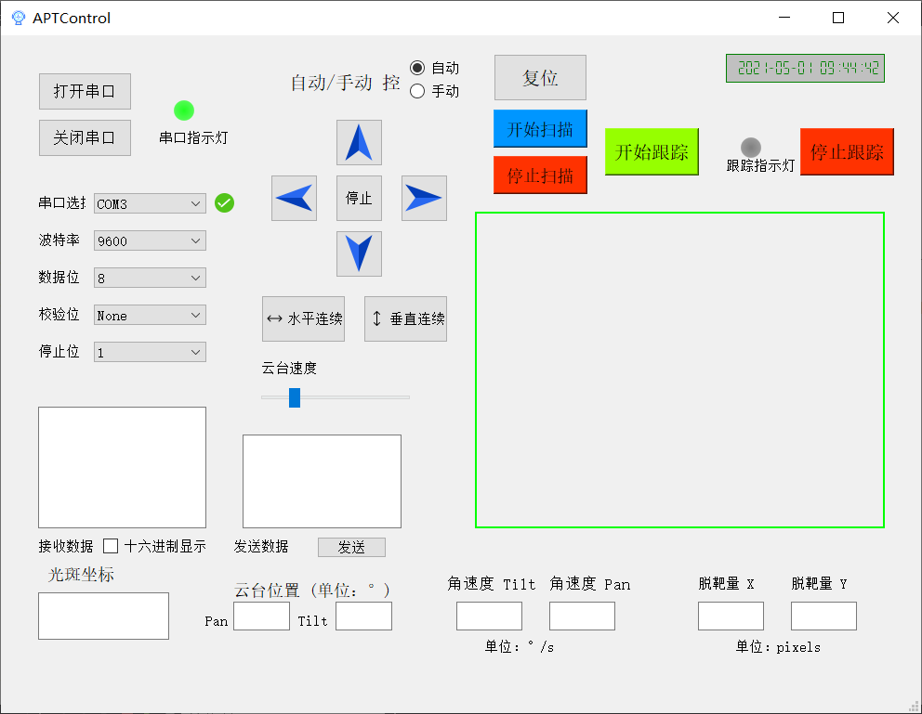
2. 主要研究内容
2.3 闭环控制验证系统
上位机软件界面设计
图2.35 构建工程
图2.36 程序完整界面
31

Slide 32
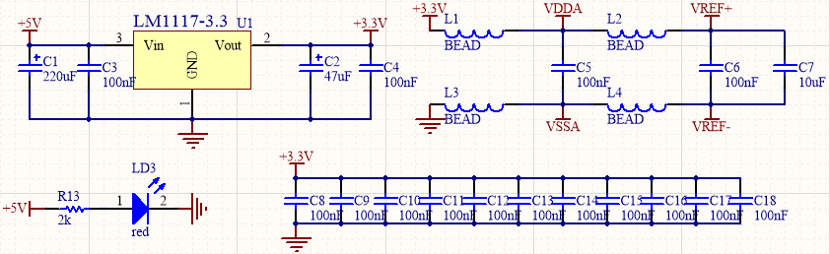
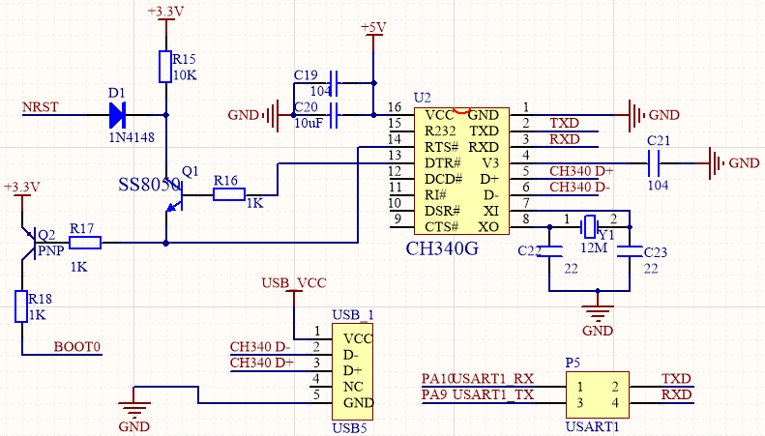
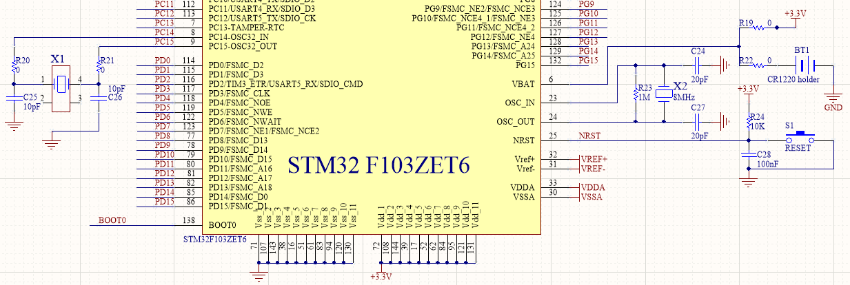
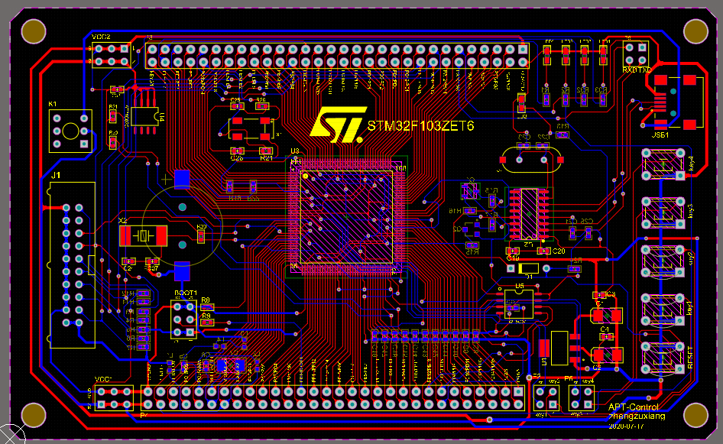
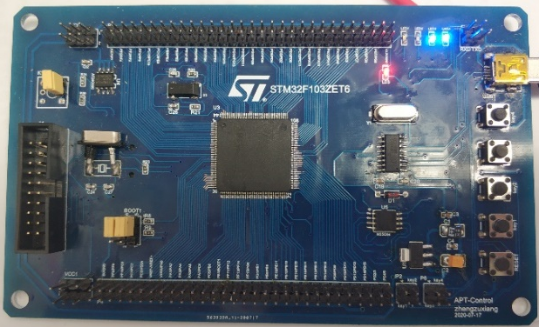
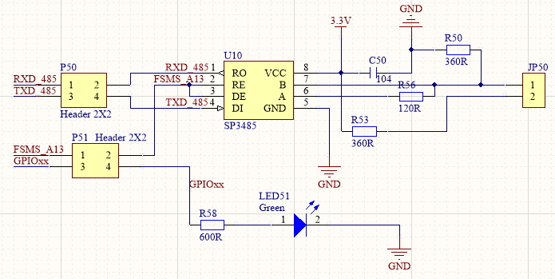
2. 主要研究内容
2.3 闭环控制验证系统
基于STM32的控制电路设计
电源模块
图2.37 STM32云台控制原理
USB转串口模块
控制芯片电路
RS485通信模块
STM32控制电路PCB版图与实物图
32

Slide 33
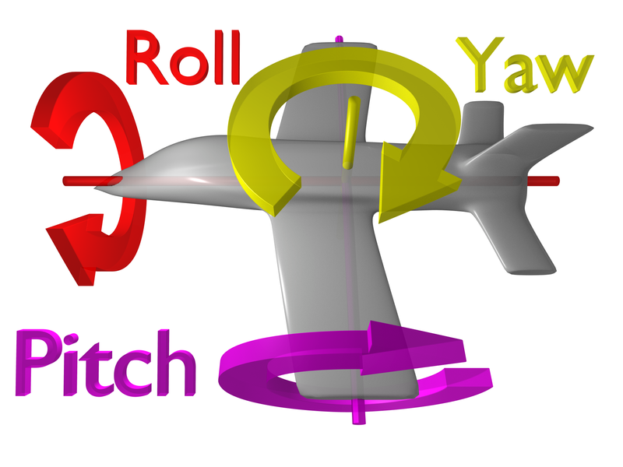
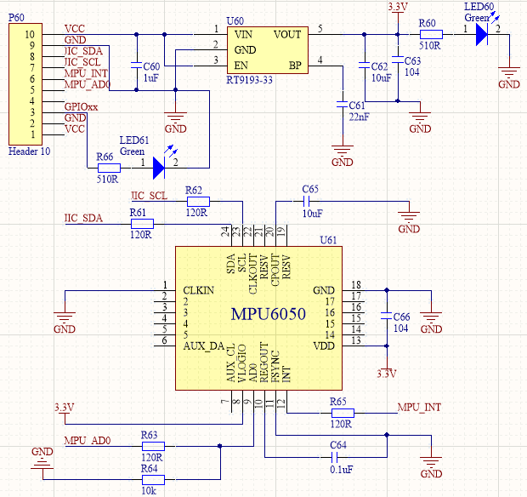
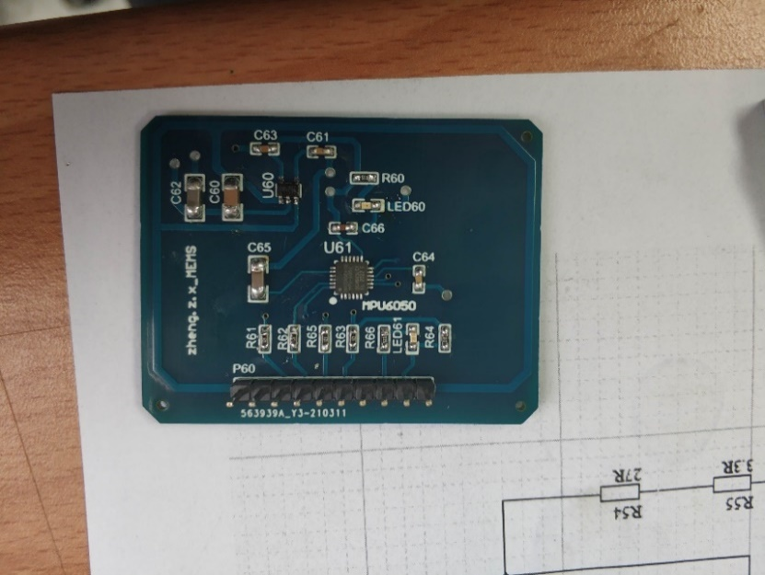
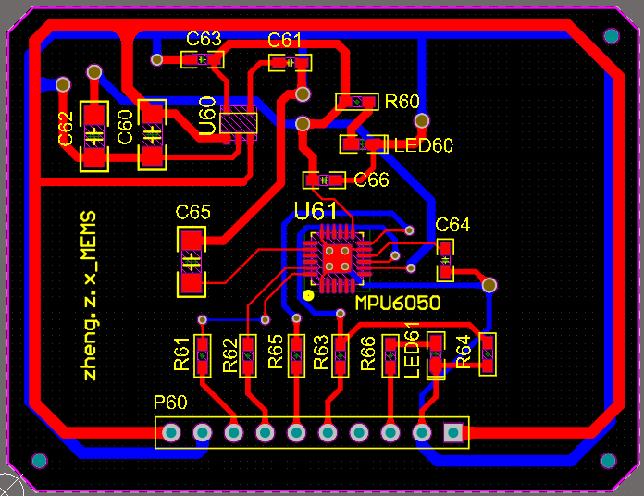
2. 主要研究内容
2.3 闭环控制验证系统
稳定控制电路设计
为保证伺服系统稳定工作，采用惯性传感单元芯片MPU6050检测系统的姿态信息。
芯片内置了3轴加速度计和3轴陀螺仪，通过I²C总线输出各轴的16位AD数据。芯片还内置了数字运动处理器(Digital Motion Processor, DMP)引擎，DMP可读取加速度计和陀螺仪的16位AD数据、并直接输出四元数，减轻外围MCU计算负担。
载体旋转的俯仰角(Pitch)、航向角(Yaw)、横滚角(Roll)表示为θ、ψ、φ三个欧拉角。
图2.38 载体姿态角
四元数与三个欧拉角间的换算关系：
稳定控制电路原理图与实物图
33

Slide 34
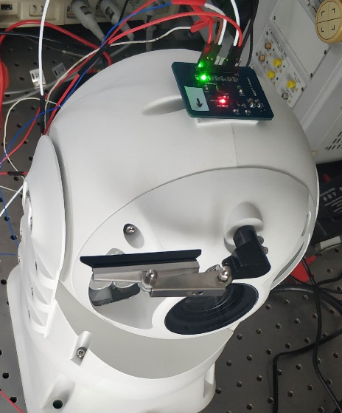
2. 主要研究内容
2.3 闭环控制验证系统
稳定控制程序设计与测试结果
表2.5 帧数据协议
起始标志 | 数据长度 | 控制字符 | 数据(角度/角速度) | 校验和 | 帧尾
0x5553 | 0x0C | 0x00/0x01 | 0xXXXXXX | Checksum | 0xFE
图2.41 扫描时俯仰角(Pitch)变化
图2.40 稳定控制电路安装测试
图2.42 扫描时航向角(Yaw)变化
图2.39 稳定控制程序流程图
34

Slide 35
目录
1.
研究背景及意义
2.
主要研究内容
光斑目标检测算法研究
光斑目标跟踪算法研究
闭环控制验证系统
APT验证系统搭建与测试
3.
总结与展望
35

Slide 36
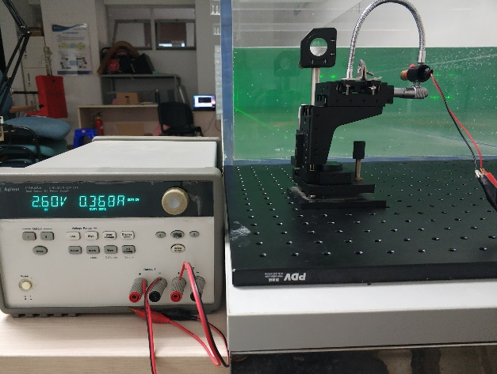
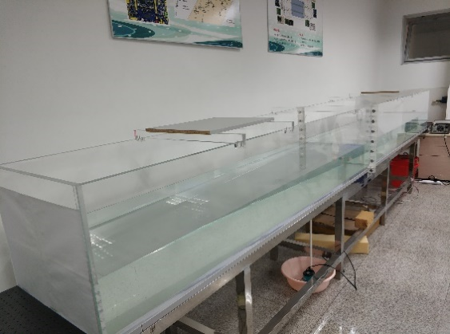
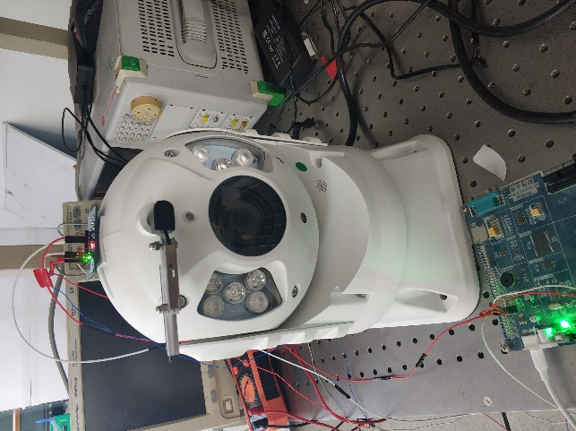
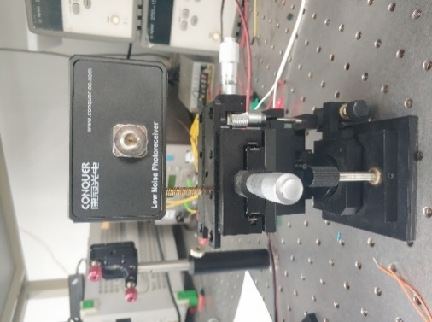
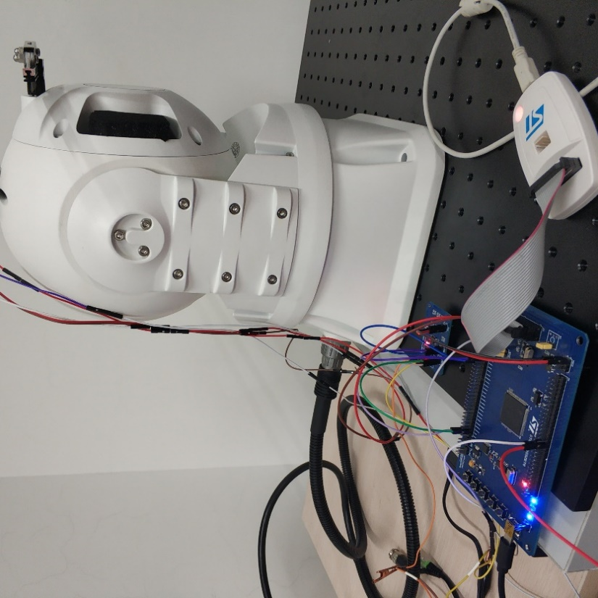
2. 主要研究内容
2.4 APT验证系统搭建与测试
系统各模块级联
图2.43 激光发射机与接收机
图2.44 实验水箱
图2.45 PTZ云台
表2.6 PTZ云台及相机参数
参数 | 数值
水平最小转动角度 | 0.02°
俯仰最小转动角度 | 0.007°
水平旋转速度 | 0.05° / s ~ 80° / s
垂直旋转速度 | 0.05° / s ~ 60° / s
最大视场角 | 52.41°
波特率 | 9600 baud/s
控制协议 | Pelco-D
视频协议 | RTSP
相机帧率 | 25FPS
直流电源电压 | DC10~24V
图2.46 控制电路
36

Slide 37
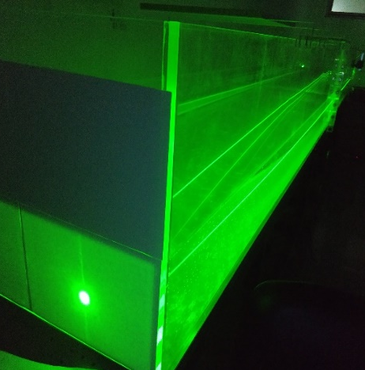
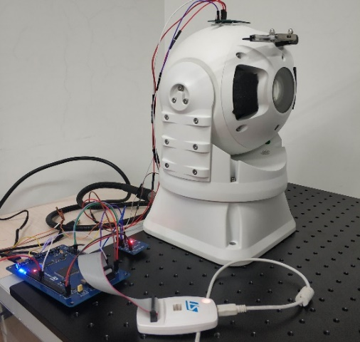
2. 主要研究内容
2.4 APT验证系统搭建与测试
系统功能测试
图2.48 实验中的水下激光光斑APT实物图
图2.47 实验系统结构框图
在三种光环境下测试：(1)背景光弱、激光功率小；(2)背景光强、激光功率大；(3)背景光弱、激光功率大
37

Slide 38
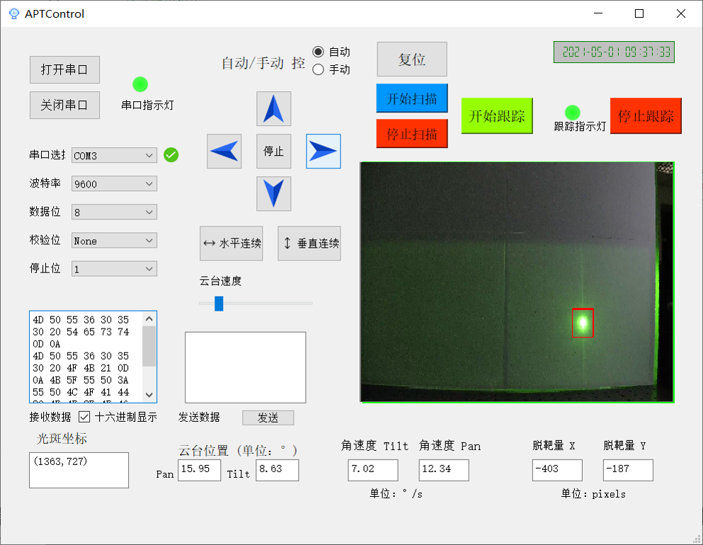
2. 主要研究内容
2.4 APT验证系统搭建与测试
系统功能测试
表2.7 在几种光环境下的跟踪效果测试
参数 | 环境1 | 环境2 | 环境3
背景光功率 | 55 μW | 200 μW | 55 μW
激光器电压 | 2.24V | 2.60V | 2.60V
激光功率 | 4.34mW | 7.51mW | 7.51mW
光斑直径 | 0.41cm | 1.69cm | 3.17cm
平均对准用时 | 76.5s | 88.4s | 118.9s
图2.50 对准时脱靶量曲线
图2.49 上位机跟踪界面
表2.8 在几种光环境下的跟踪效果测试
光斑速度 | 0.21 m/s | 0.35 m/s | 0.42 m/s | 0.50 m/s | 0.64 m/s | 0.71 m/s
是否丢失 | 否 | 否 | 否 | 否 | 否 | 是
光斑移动速度 ≤ 0.64m/s时，不会出现光斑丢失的情况。
38

Slide 39
目录
1.
研究背景及意义
2.
主要研究内容
光斑目标检测算法研究
光斑目标跟踪算法研究
闭环控制验证系统
APT验证系统搭建与测试
3.
总结与展望
39

Slide 40
3. 总结与展望
总结
研究了水下激光光斑运动目标检测算法，仿真分析了帧差法、GMM背景消除法、ViBe算法和LK光流法在光斑运动目标检测的结果和性能表现；基于LK光流法根据背景阈值筛选特征点，并将加权平均后的位置点作为起始点进行中心迭代搜索，降低了原算法的中心位置误差。
为克服目标光斑在水下特殊环境下可能出现丢失的情况，利用Kalman滤波算法对水下光斑运动进行建模，并对ASMS算法进行改进，提出了MASMS目标光斑跟踪算法。在不同背景光环境下，将MASMS与经典算法分析对比，结果表明MASMS算法的总体性能优于其他几种算法。
提出了水下激光通信的APT系统方案，设计制作了闭环控制验证系统的软硬件，包括相关控制算法和Qt上位机软件，以及STM32单片机控制电路和MPU6050稳定控制电路，实现并测试了各模块的功能。
根据各模块搭建水下激光通信的APT系统实验环境，利用实验水箱模拟海洋水下环境进行功能验证，测试了在不同背景光和激光功率环境下的系统性能，实现了自动捕获、瞄准和跟踪的功能。
40

Slide 41
3. 总结与展望
展望
对于实用化水下无线光通信APT系统的设计与实现，还存在着若干待完善之处，譬如：
本文主要完成了APT系统设计与搭建，实现了云台对光斑跟踪的闭环控制，但是，实现光发射到接收机之间的通信，还需要搭建与调节通信光路，由于时间关系，这部分工作还有待后续完成验证。
光斑检测和跟踪算法以及上位机软件部分是在PC上实现的，完全应用到水下光通信移动节点需要移植到嵌入式设备中，后续可进行ARM和FPGA相关的研究。
41

Slide 42
硕士期间发表论文
Zuxiang Zheng, Hongxi Yin, Jianying Wang, Lianyou Jing. A Laser Spot Tracking Algorithm for Underwater Wireless Optical Communication Based on Image Processing. International Conference on Communication Software and Networks(ICCSN 2021)已录用, 2021年，主办单位： IEEE，重庆大学等，EI 检索. (本硕士学位论文第3章)
42

Slide 43
谢谢 !

